Slide 1
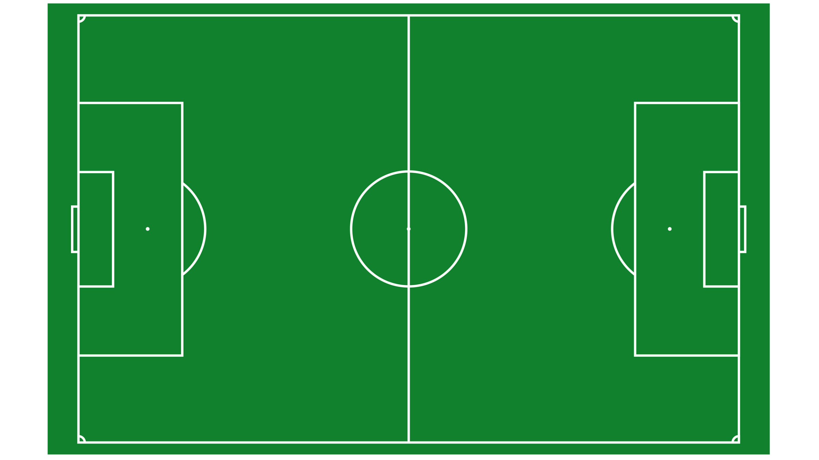

Slide 3
Principi guida per un buono spostamento
Between & proximity
Ragionare in termini di priorità
Curiosità & generosità atletica
Corretto approccio delle aree di rigore

